Slide 1
Контроль версий
Курс “Python для начинающих”

Slide 2
Контроль версий вручную
Простейший способ контроля версий — создание проекта под новым именем.
Proba_01.py
Proba_02.py
Proba_03.py

Slide 3
Контроль версий на Google Disk
Второй способ контроля версий вручную — копирование кода проекта в документ на Google Disk. Там можно вернуться к предыдущей версии документа и посмотреть что было изменено.

Slide 4
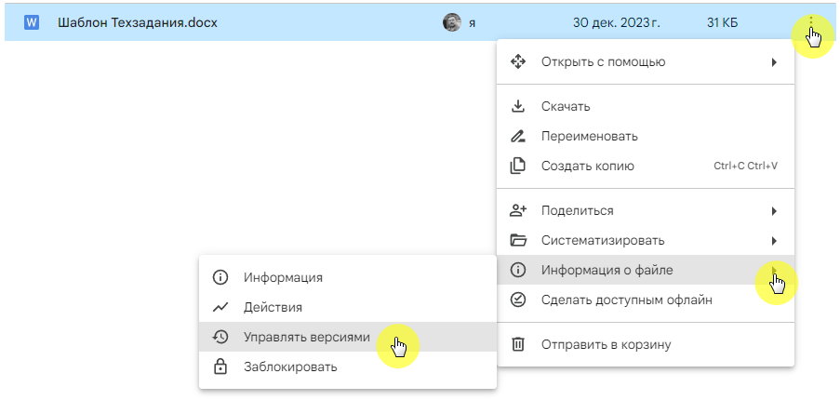
Контроль версий на Google Disk

Slide 5
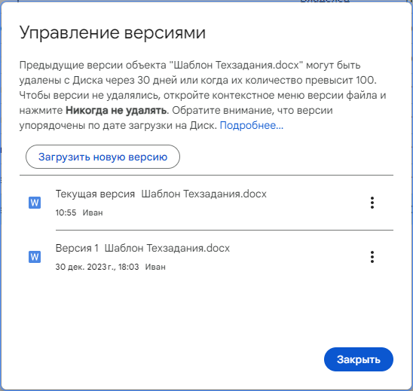
Контроль версий на Google Disk

Slide 6
Контроль версий на GitHub
GitHub — это веб-платформа для совместной разработки программного обеспечения, и одной из её ключевых функций является система управления версиями, известная как Git.
Git — это система управления версиями, разработанная Линусом Торвальдсом. Git позволяет разработчикам отслеживать изменения в исходном коде, создавать ветви и др.

Slide 7
Репозиторий
Вся работа на GitHub начинается с создания репозитория.
Репозиторий — это хранилище для вашего проекта, где вы можете хранить, управлять и отслеживать версии вашего кода.
Репозиторий может быть локальным — расположенным на вашем компьютере, а также облачным — расположенным на сайте GitHub.

Slide 8
Коммит
Коммиты представляют собой снимки состояния вашего проекта в определенный момент времени с комментариями.
Вы можете создавать коммиты, чтобы сохранять изменения, которые вы вносите в код с обязательным комментарием.

Slide 9
Пуш
Это действие, при котором вы отправляете (загружаете) локальные изменения вашего кода из вашей локальной копии репозитория на GitHub.
Это позволяет синхронизировать изменения, внесенные в вашей локальной версии проекта, с удаленным репозиторием на GitHub, делая их доступными другим участникам проекта.

Slide 10
Спасибо за внимание!

